Slide 1
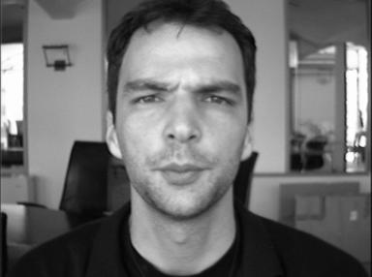
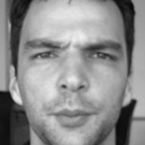
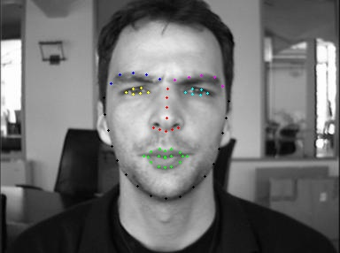
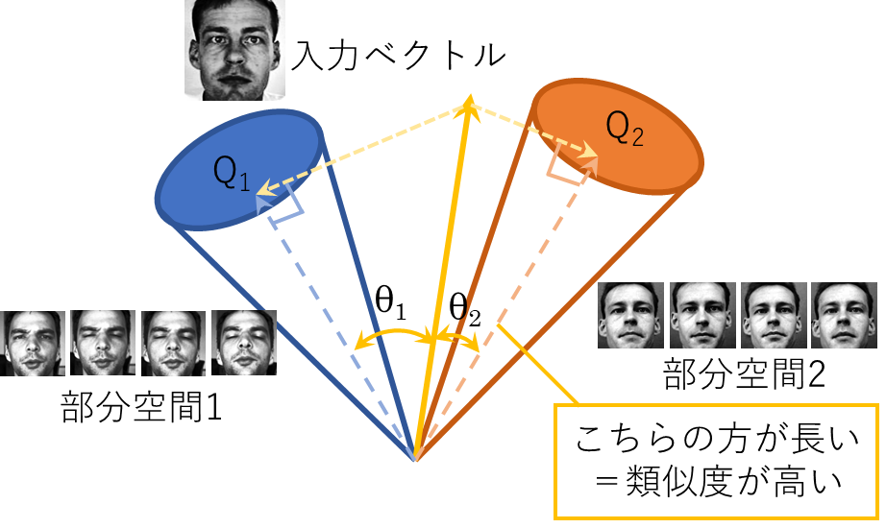
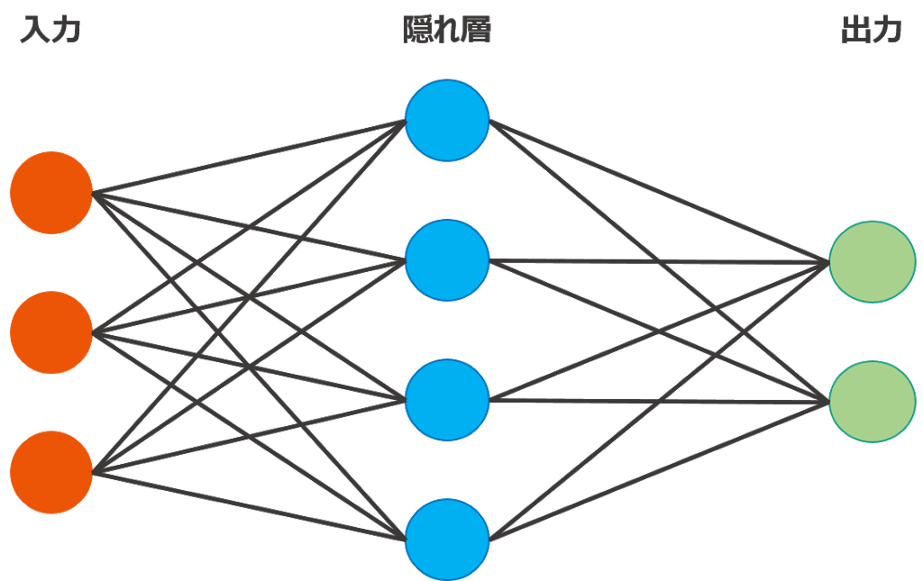
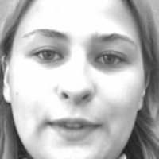
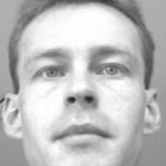
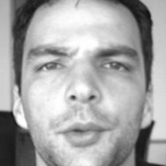
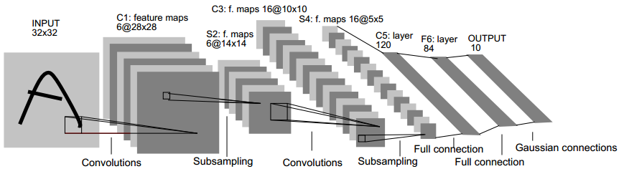
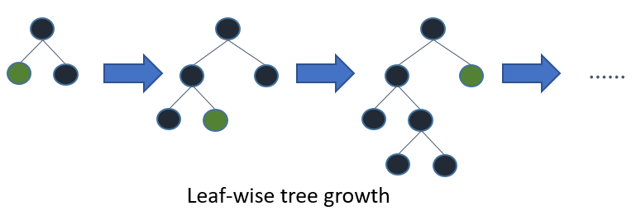
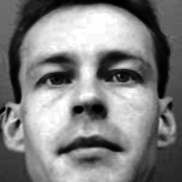
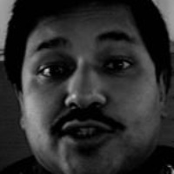
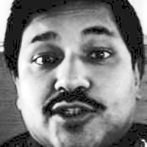
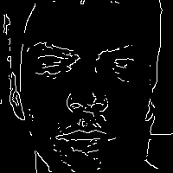
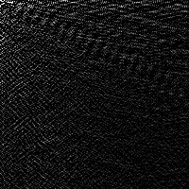

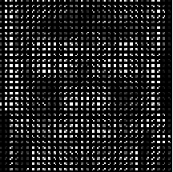
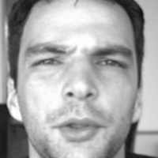
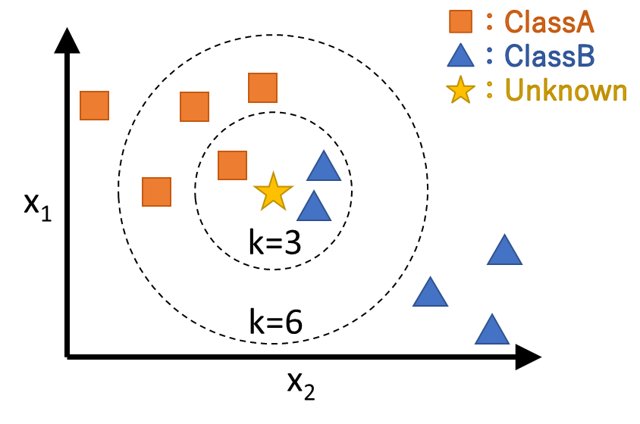
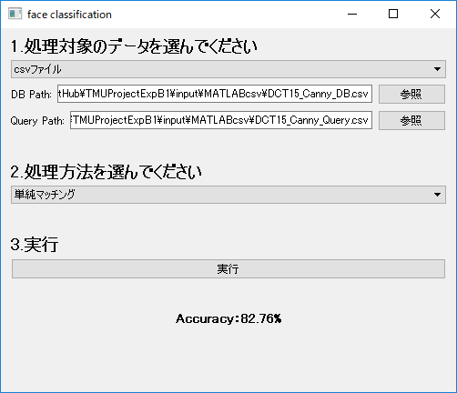
情報通信プロジェクト実験マルチメディア情報検索
B1班
16173009 林田和磨 16173064 伊藤光太郎 18273002 平尾礼央 18273003 伊藤広樹
実験目的・背景
「誰の顔が一番芸能人に似ているか？」という疑問や、「顔をパスワードとして利用したい」といった要求に答えるシステムを開発する。代表的なパターン識別手法を学びながら、高速で認識率の良いアルゴリズムを作成する。本実験では、与えられた20人×10枚の画像から、入力された画像がどの人物であるかを分類するシステムを開発する。
『情報プロジェクト：マルチメディア情報検索』配布資料より抜粋
システムの概要
部分空間法
ニューラルネットワーク
入力部
前処理部
特徴抽出部
・顔画像を入力
・顔のトリミング
・顔の部位検出
識別部
0：60%
1：10%…
後処理部
He is Mr.0
出力部
https://www.procrasist.com/entry/16-neural-net
・単純マッチング
・識別結果から解答を出力
・番号で分類
学習データから部分空間を作成し、入力画像と類似度が最も高いクラスに分類する
特徴量を入力し、中間層で特徴の重みを学習させ、分類結果を出力する
登録データ
前処理
畳み込みニューラルネットワーク
LightGBM
顔のトリミングとサイズの統一化
背景による誤識別を防止
比較のため、ピクセル数を合わせる
http://yann.lecun.com/exdb/publis/pdf/lecun-01a.pdf
https://www.analyticsvidhya.com/blog/2017/06/which-algorithm-takes-the-crown-light-gbm-vs-xgboost/
輝度値の調整
画像を入力データとし、畳み込み層、プーリング層、全結合層に分けて画像の特徴を抽出、学習をし、分類を行う
複数の決定木を学習し、合成する勾配ブースティング手法の一つ
決定木を用いて分類を行う
部屋の明るさによる誤識別を防止
明るい画像は暗くなる
暗い画像は明るくなる
実験結果
特徴抽出
顔の部位検出
眉、目、鼻、口、顎の輪郭を検出
それぞれの距離と大きさを特徴量とした
DCT結果を用いた単純マッチングの正答率が82.76%で最も高くなった。
次にHOG特徴量を用いた単純マッチング、K-NN、NNのような順番になった。
この結果からDCTの低周波成分を特徴量とする手法とHOG特徴量が有効であることが分かった。
また、部分空間法やCNN、LightGBMが有効ではなかった理由として、学習データが少なく、十分に汎化できなかったためであると考えられる。
2次元離散コサイン変換(DCT)
Canny法で顔の輪郭を検出
DCTの低周波成分抽出
HOG特徴量
未登録画像の処理
ピクセル単位の勾配を抽出
実際の顔認識システムでは、分類だけでなく、データベースに無い顔画像が入力された場合、未登録の人物として除外(リジェクト)する必要がある。今回開発したシステムでは、データベースの画像との一致度が閾値未満であれば除外するという処理を適用した。確実にリジェクトを確実に成功させるためには、正しい結果のものも除外しなければならなかった。上記の正答率が最も高かった手法でリジェクトを確実に成功させた時の正答率は50%程度であった。
識別部
単純マッチング
K最近傍法(knn)
GUI
PyQtを用いてGUIを作成
各手法について、GUIを用いて検証できる
入力するcsvファイルは特徴量と解を記入
正答率を計算し、表示
100
80
150
150
200
150
200
まとめ
特徴量(またはピクセル)を単純比較し、最も距離が近いものに分類
入力データと距離が近いk個の多数決で分類する
正答率：最も正答率が高い手法で82.76%を達成
除外処理：全ての未登録画像を除外した場合、正答率50%を達成
GUI：検証に利用できるGUIを作成

